Slide 1

Forklift Manipulator – CDR
Bård Løvik
Håvard Bakke
Mathias Matre
Thomas Nesse

Slide 2
Table of contents
Specification
Mobile base kinematics
Moving to a point
DH parameters & forward kinematics
Robot Design
Gantt Diagram

Slide 3
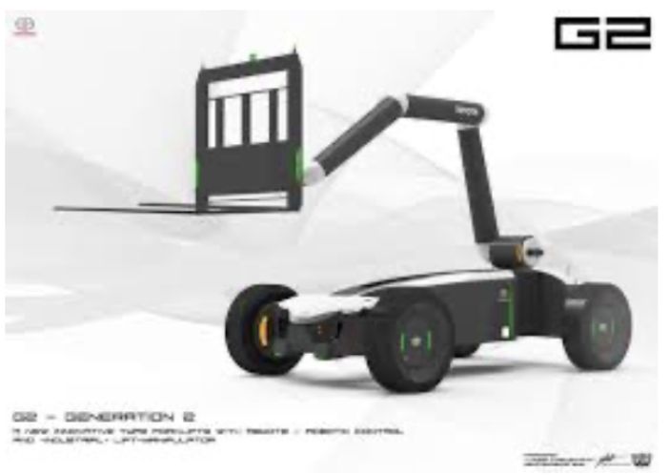
Specification
Robot-arm
Minimum 3DOF
Vertical reach of 300cm & horizontal reach of 150cm.
Able to lift objects up to 500kg
Mini excavator from the Toyota challenge
Notes:
Vi går denne gangen gjennom kravspesifikasjonen for robotarmen, da vi tok for resten av roboten sist gang.
Minimum 3 frihetsgrader
Kunne nå 300cm vertikalt og 150cm horisontalt.
Kunne løfte objekter opp til 500kg.

Slide 4
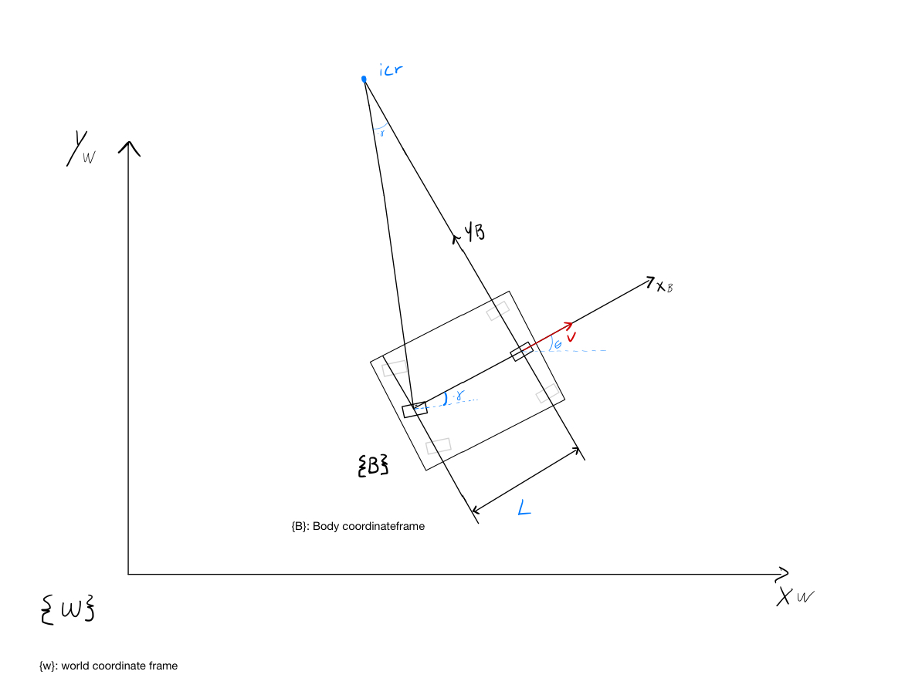
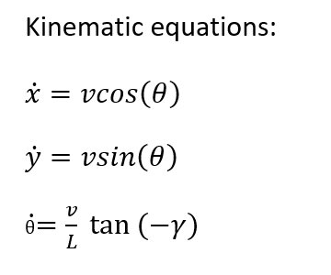
Mobile base kinematics
New kinematic model
Notes:
Etter tilbakemelding på Oblig 1 Har vi nå laget en ny kinematisk model, der det er bakhjulstyring. Det er det bildet her viser. Sammen med kinematiske ligninger.

Slide 5
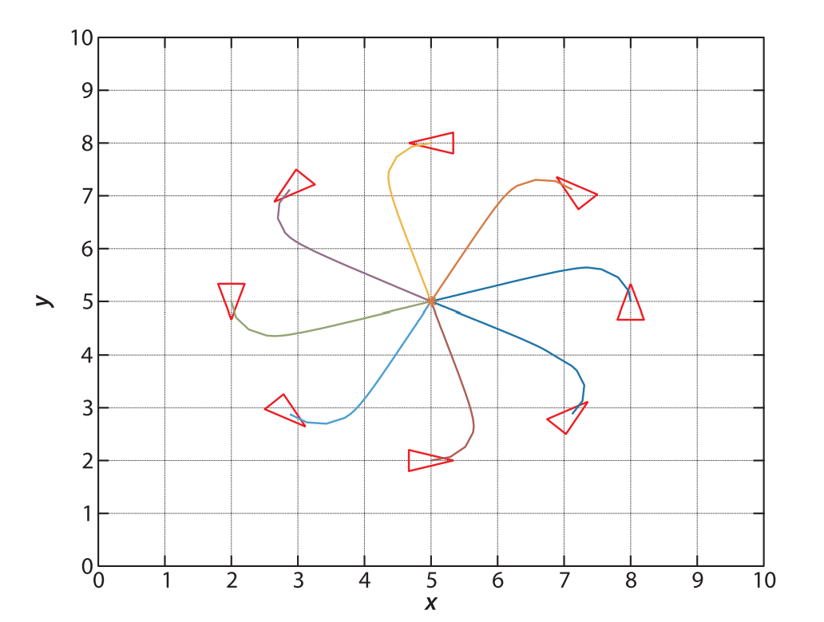
Moving to a point
Pros
Simplicity
Lower computational costs
Quick and direct movement
Cons
Lack of ability to handle obstacles
Notes:
I PDR var vi fortsatt i stuss om vi skulle velge moving to a pose eller moving to a point
Nå har vi valgt å gå med moving to a point grunnet armkinematikken, (gjerne kom med inspill)
Fordelene med dette er dens enkelhet og mindre regnekost
Dette gir oss en Rask og effektiv bevegelse.
Ulempen er at den da ikke har like god evne til å håndtere hindringer.

Slide 6
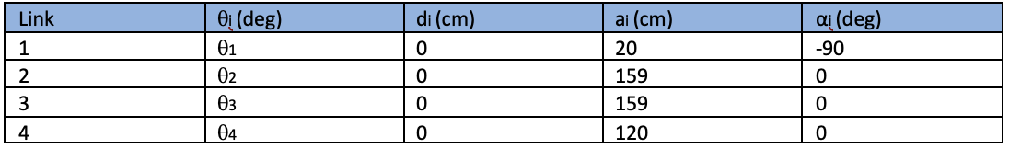
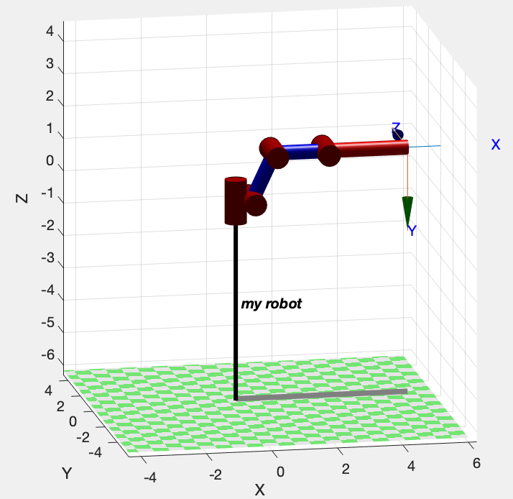
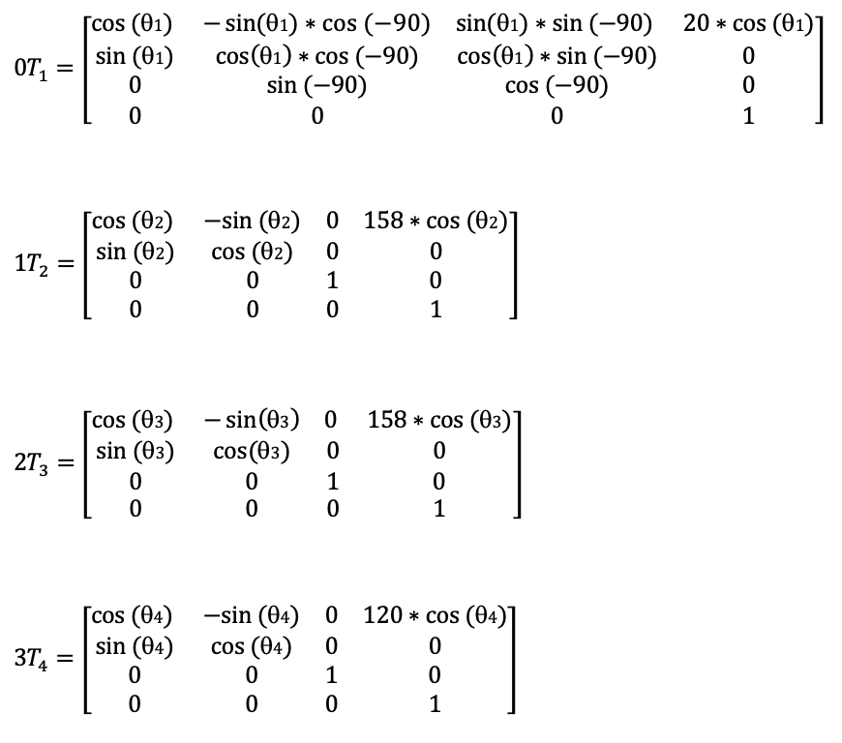
DH Parameters & forward kinematics
DH Parameters
4 revolute joints
Moving to a pose vs Moving to a point
Pythagoras theorem
Mapping from end-effector to base
Matlab to combine transformation matrices
Notes:
Vi valgte å gå for 4 revolute joints.
Det første leddet kan rotere rundt sin egen akse, slik at roboten kan plukke opp paller på begge sider av varehuset, uten å svinge trucken rundt.
Vi roterer koordinatsystemet 90 grader på de tre neste leddene, slik at de kan bevege seg opp og ned.
Det gjør at vi kan bruke Moving to a point, og bare flytte armen slik vi ønsker etter trucken har kommet i posisjonen sin.
Litt interessert i feedback på dette, om hva som har høyest regnekostnad osv.
Utviklet følgende tabell på bakgrunn av dette.
Brukte pytagoras for å regne ut hvor lang armen må være for å kunne nå 3 meter opp og 1,5 meter frem. Har tenkt å bruke en 20cm høy base.
End effector: Forklar litt

Slide 7
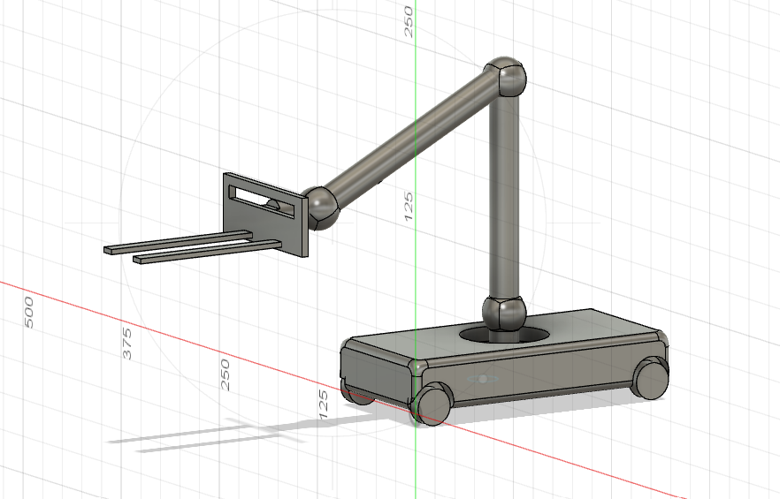
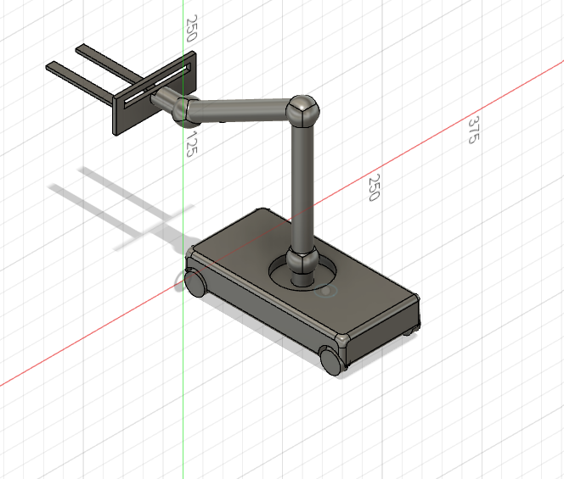
Robot design

Slide 8
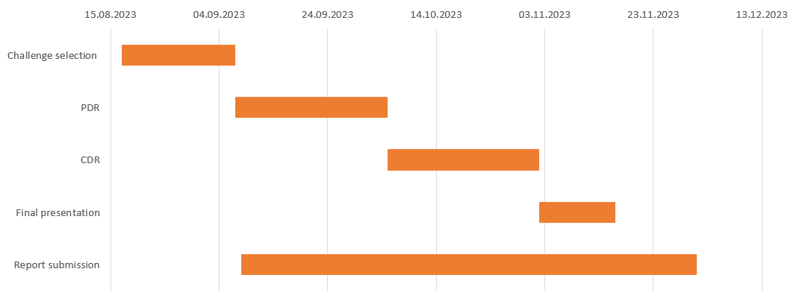
Gantt diagram

